Slide 1

ВЫПУСКНАЯ КВАЛИФИКАЦИОННАЯ РАБОТА БАКАЛАВРА по направлению 01.03.02 – Прикладная математика и информатика
Разработка функционала сайта для механико-математического факультета
Мнацаканян Гарик Хоренович
Научный руководитель
доцент к.ф.-м.н. Пустовалова Ольга Геннадиевна

Slide 2
Постановка задачи
Цель:
Разработка функционального сайта для механико-математического факультета с использованием современных веб-технологий.
Задачи:
Анализ сайта факультета ИММиКН.
Проектирование архитектуры нового сайта на основе фреймворка Ruby on Rails.
Реализация базовых CRUD-операций для основных сущностей: новости, кафедры, сотрудники, события, объявления, расписания и пользователи.
Разработка панели администратора для взаимодействия с сайтом.
Разработка механизма динамической фильтрации расписаний по заданным критериям.
Обеспечение безопасности сайта через внедрение аутентификации, авторизации и ролевой модели.
Создание современного пользовательского дизайна и интерфейса с использованием Tailwind CSS.

Slide 3
Функционал проекта
Авторизация и аутентификация
Ролевая модель
Работа с новостями, событиями, объявлениями, сотрудниками, кафедрами
Динамический поиск и фильтрация расписаний
Поиск и фильтрация по сотрудникам
Панель администратора с полным доступом ко всем функциям сайта
Форматирование текста и добавление изображений в новостях

Slide 4








Инструменты
Ruby on Rails 7.2
Redis
PostgreSQL
Docker
Nginx
JavaScript
Tailwind CSS
Ruby 3.4.2

Slide 5
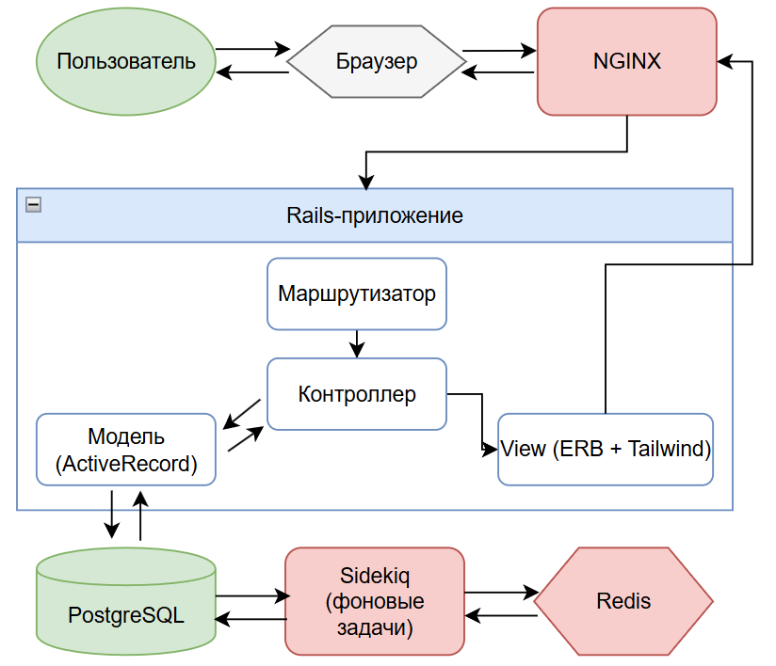
Архитектура приложения

Slide 6
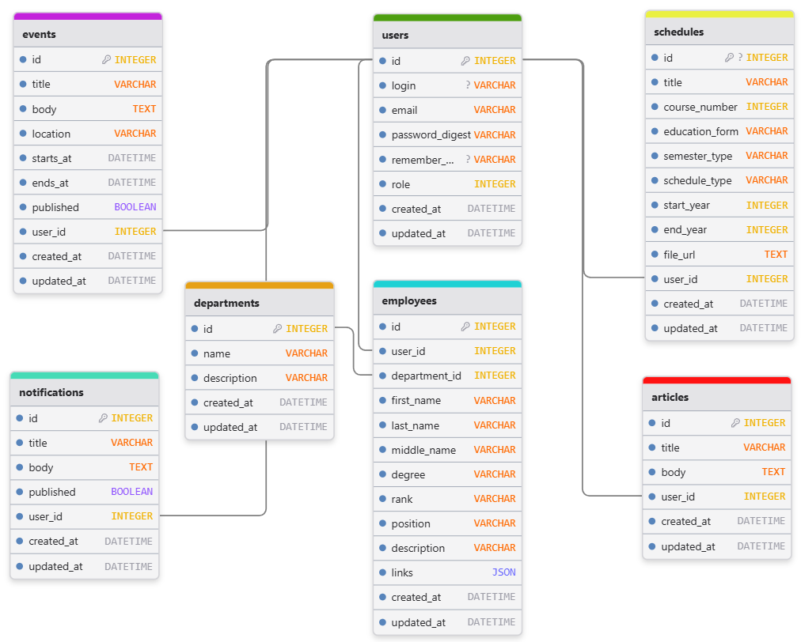
Архитектура базы данных

Slide 7
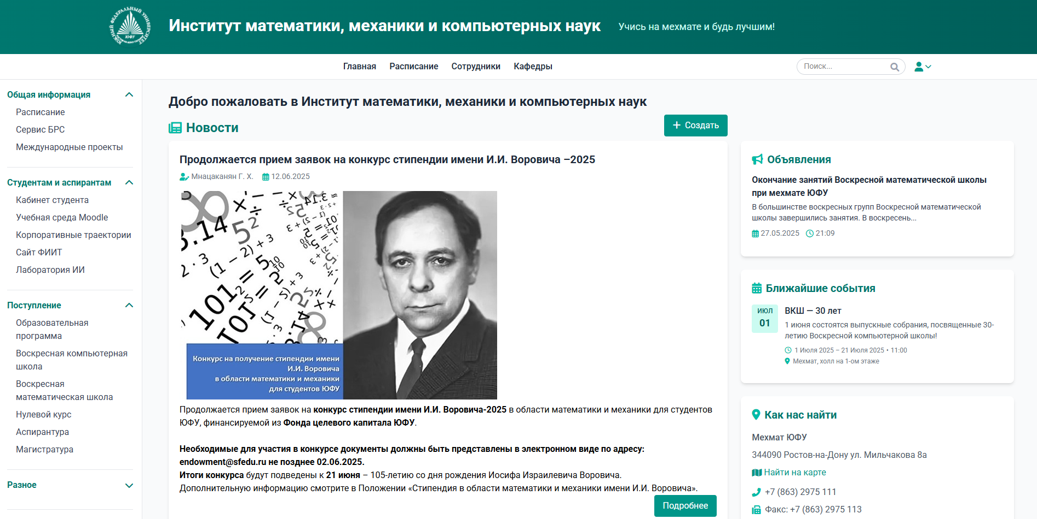
Главная страница

Slide 8
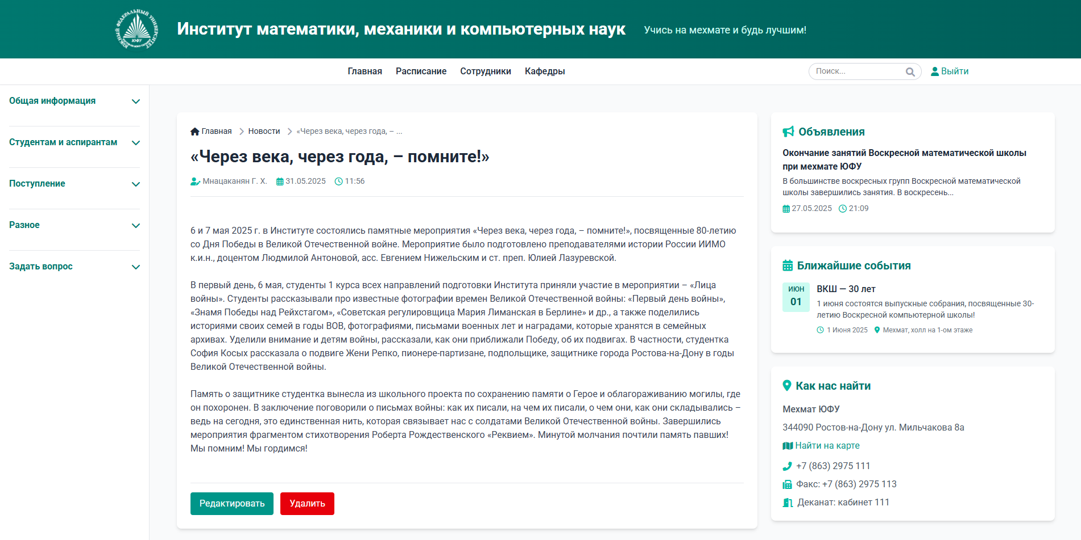
Страница новости

Slide 9
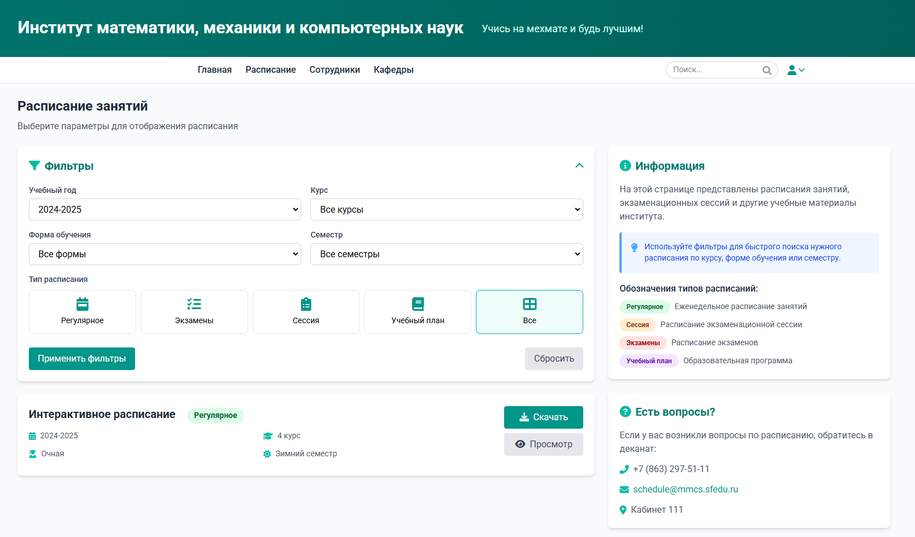
Страница расписания

Slide 10
Фильтрация расписания
def index
schedules = Schedule.all
schedules = schedules.where(course_number: params[:course_number]) if params[:course_number].present?
schedules = schedules.where(education_form: params[:education_form]) if params[:education_form].present?
schedules = schedules.where(semester_type: params[:semester_type]) if params[:semester_type].present?
schedules = schedules.where(schedule_type: params[:schedule_type]) if params[:schedule_type].present?
if params[:academic_year].present?
start_year, end_year = params[:academic_year].split("-")
schedules = schedules.where(start_year: start_year, end_year: end_year) if start_year.present? && end_year.present?
end
schedules = schedules.order(start_year: :desc, end_year: :desc, created_at: :desc)
@pagy, @schedules = pagy(schedules, items: 10)
respond_to do |format|
format.html
format.turbo_stream if turbo_frame_request?
end
end

Slide 11
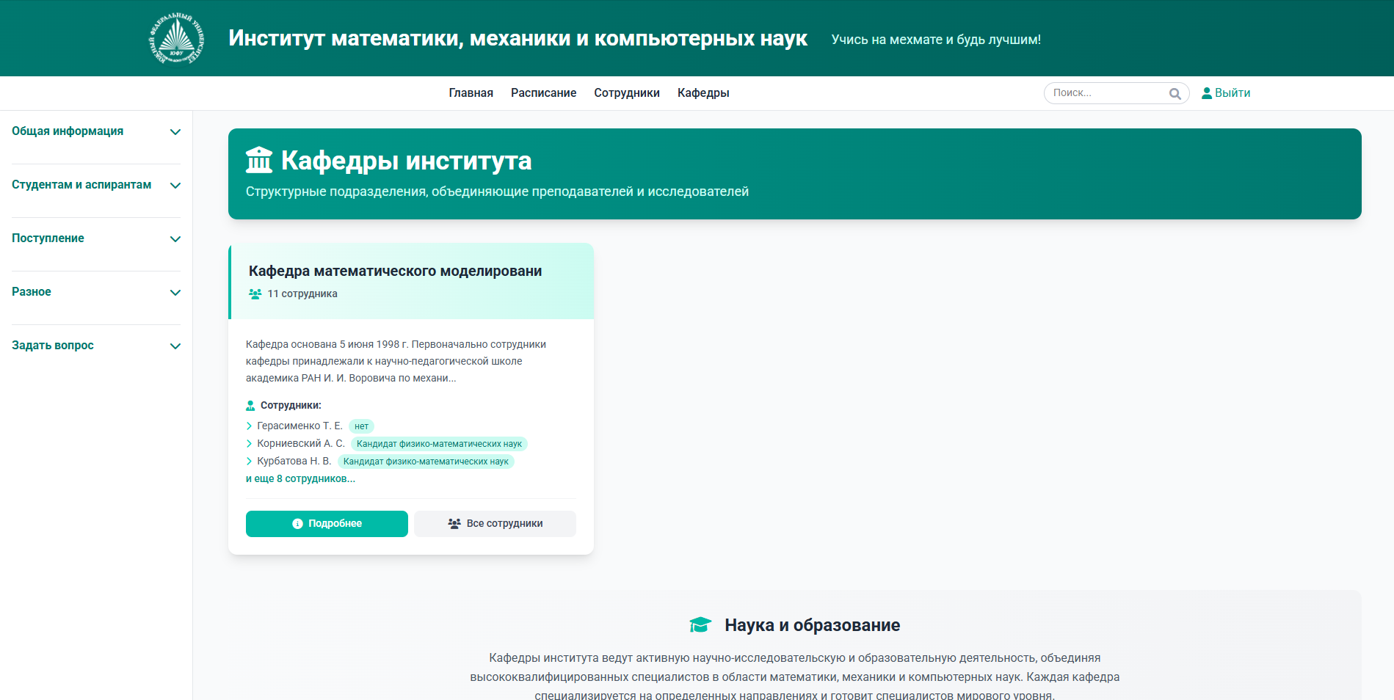
Страница кафедры

Slide 12
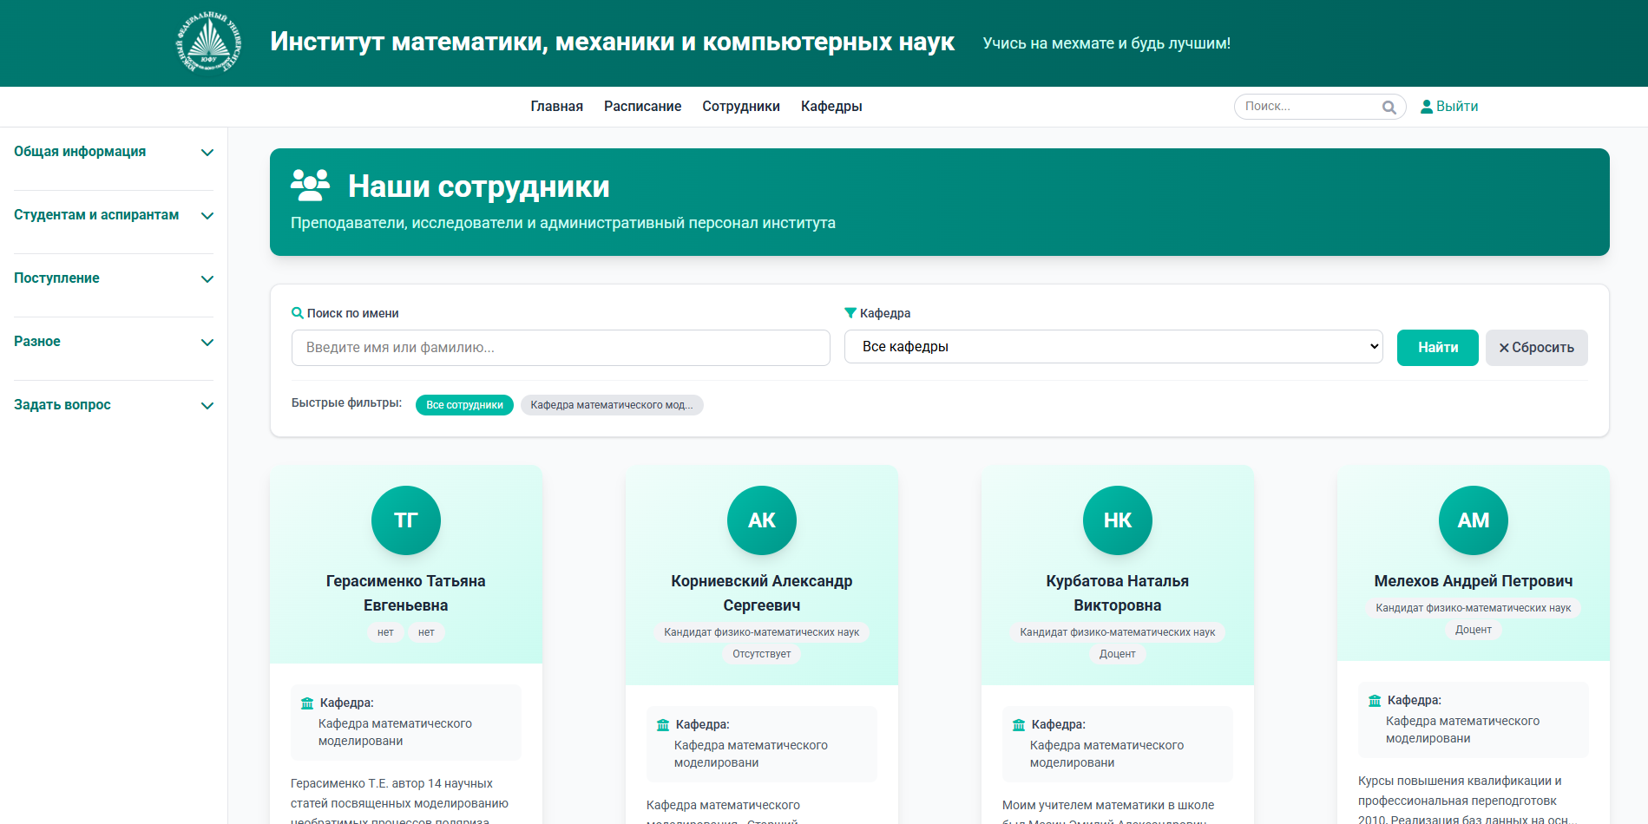
Страница сотрудников

Slide 13
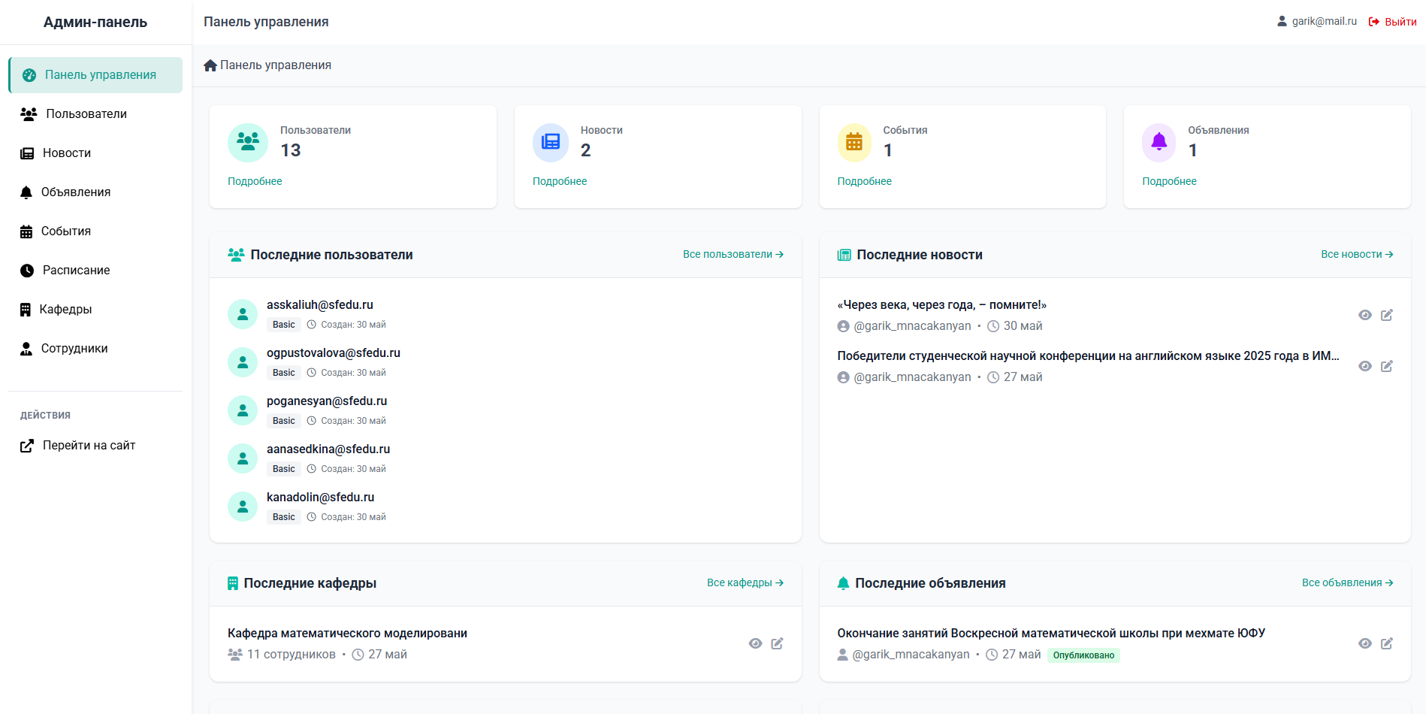
Панель администратора

Slide 14
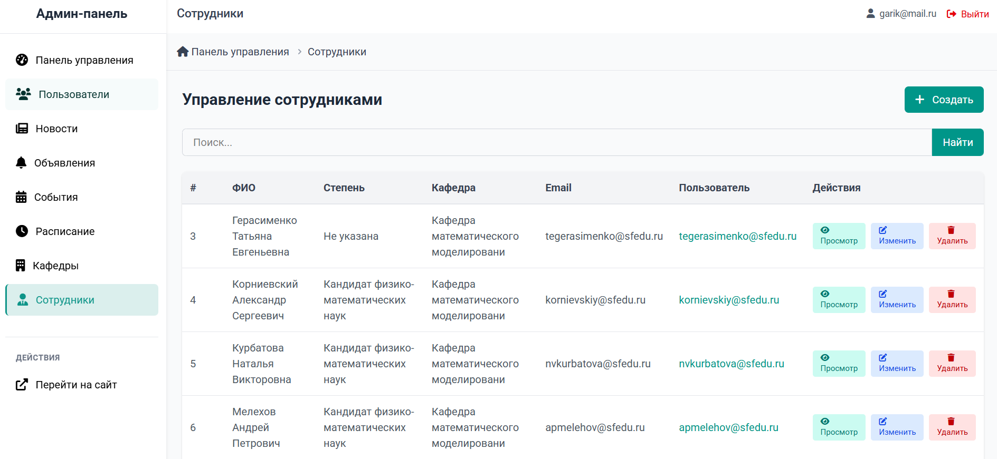
Панель администратора

Slide 15
Основные результаты
Разработан сайт для механико-математического факультета - https://diplommehmat.ru/
Реализованы сущности: новости, объявления, события, пользователи, сотрудники, кафедры и расписания.
Внедрена ролевая модель с тремя уровнями доступа: обычный пользователь, модератор и администратор.
Разработан интерфейс с использованием Tailwind CSS, поддерживающий единый стиль и адаптивность.
Реализована динамическая фильтрация расписаний и поиск по сотрудникам с заданными критериями.
Обеспечена безопасность через механизмы аутентификации и авторизации.
Создана адаптивная панель администратора для полного управления контентом и пользователями.

Slide 16

СПАСИБО ЗА ВНИМАНИЕ!

